Slide 1
COMANDOS DE CMD

Slide 2
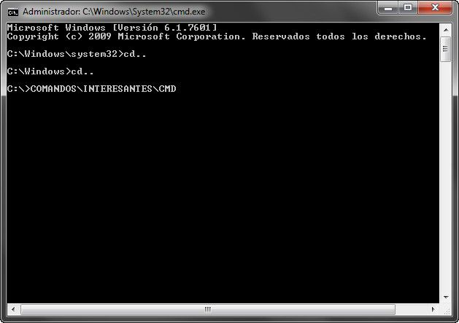
¿Qué es CMD?
El Command Prompt (CMD) es una interfaz de línea de comandos en sistemas operativos Windows que permite a los usuarios interactuar con el sistema a través de comandos de texto.

Slide 3
Comandos Básicos
DIR
Muestra una lista de archivos y carpetas en el directorio actual.
CD
Cambia el directorio actual a la ubicación especificada.
MKDIR
Crea una nueva carpeta en el directorio actual.

Slide 4
CD..
Retrocede un nivel en la jerarquía de carpetas.
CD /D "Ruta"
Cambia de unidad y directorio en una sola operación.
COPY
Copia archivos o carpetas de un lugar a otro.
DEL
Borra archivos.
REN
Cambia el nombre de un archivo o carpeta.

Slide 5
TASKLIST
Muestra una lista de procesos en ejecución.
TASKKILL
Termina un proceso en ejecución.
PING
Prueba la conectividad de red.
SYSTEMINFO
Muestra información detallada del sistema.
IPCONFIG
Muestra la configuración de red.
DATE
Muestra o establece la fecha del sistema.
HELPMuestra una lista de comandos y ayuda básica.

